Slide 1
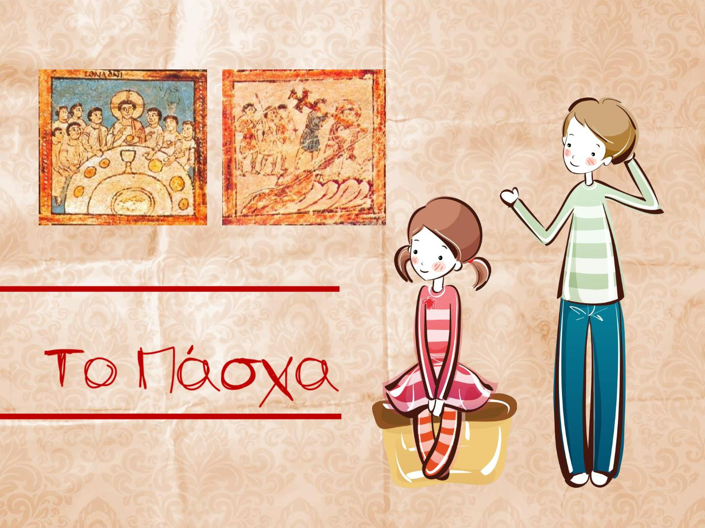
Ο
-
Μ
έ
σ
α
α
π
ό
μ
ι
κ
ρ
ο
γ
ρ
α
φ
ί
ε
ς
χ
ε
ι
ρ
ο
γ
ρ
ά
φ
ω
ν
-

Slide 2
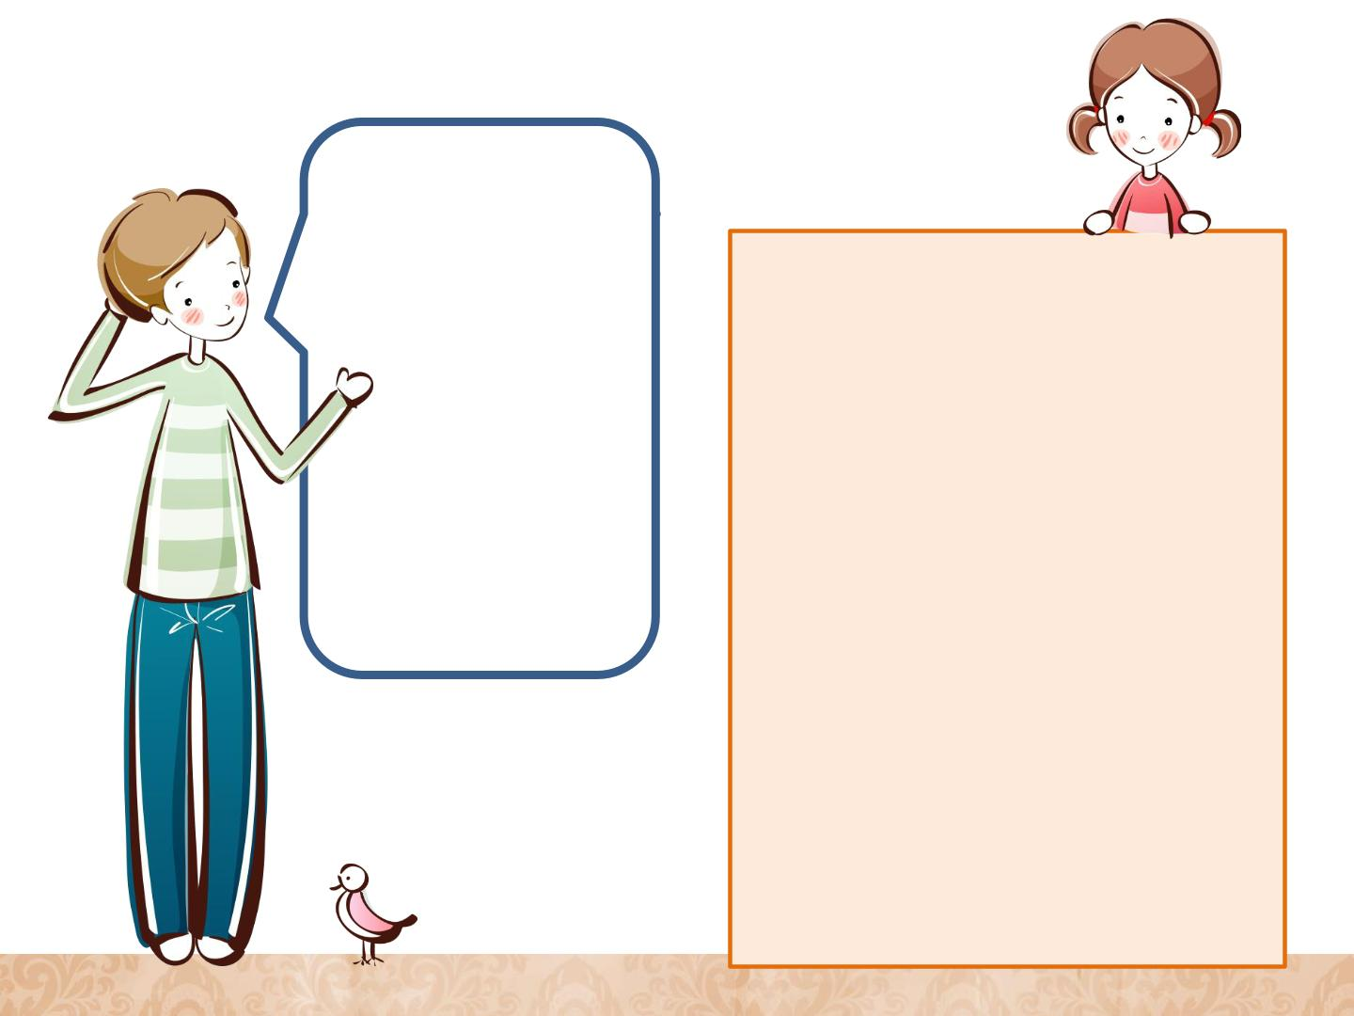
Γεια σου! Είμαι ο
Σταύρος.
Είναι πια Μεγάλη
Εβδομάδα και για κάθε
μέρα έχουμε να
μάθουμε μαζί μεγάλα
νοήματα. Θα ’ναι στην
παρέα μας και η
Το Πάσχα είναι η εορτή των
εορτών και η πανήγυρις
των πανηγύρεων· είναι η
λαμπρότερη γιορτή της
Ορθοδοξίας, γι’ αυτό και ο
λαός την ονομάζει Λαμπρή.
Αυτή η εβδομάδα
Α
ν
α
σ
τ
α
σ
ί
α
.
Π
ά
μ
ε
λ
ο
ι
π
ό
ν
;
χαρακτηρίζεται Αγία και
Μεγάλη Εβδομάδα, διότι
μέσα σ’ αυτή θυμόμαστε
και τιμούμε τα μεγάλα
Πάθη και την Αγία
Α
ν
ά
σ
τ
α
σ
η
τ
ο
υ
Χ
ρ
ι
σ
τ
ο
ύ
.

Slide 3
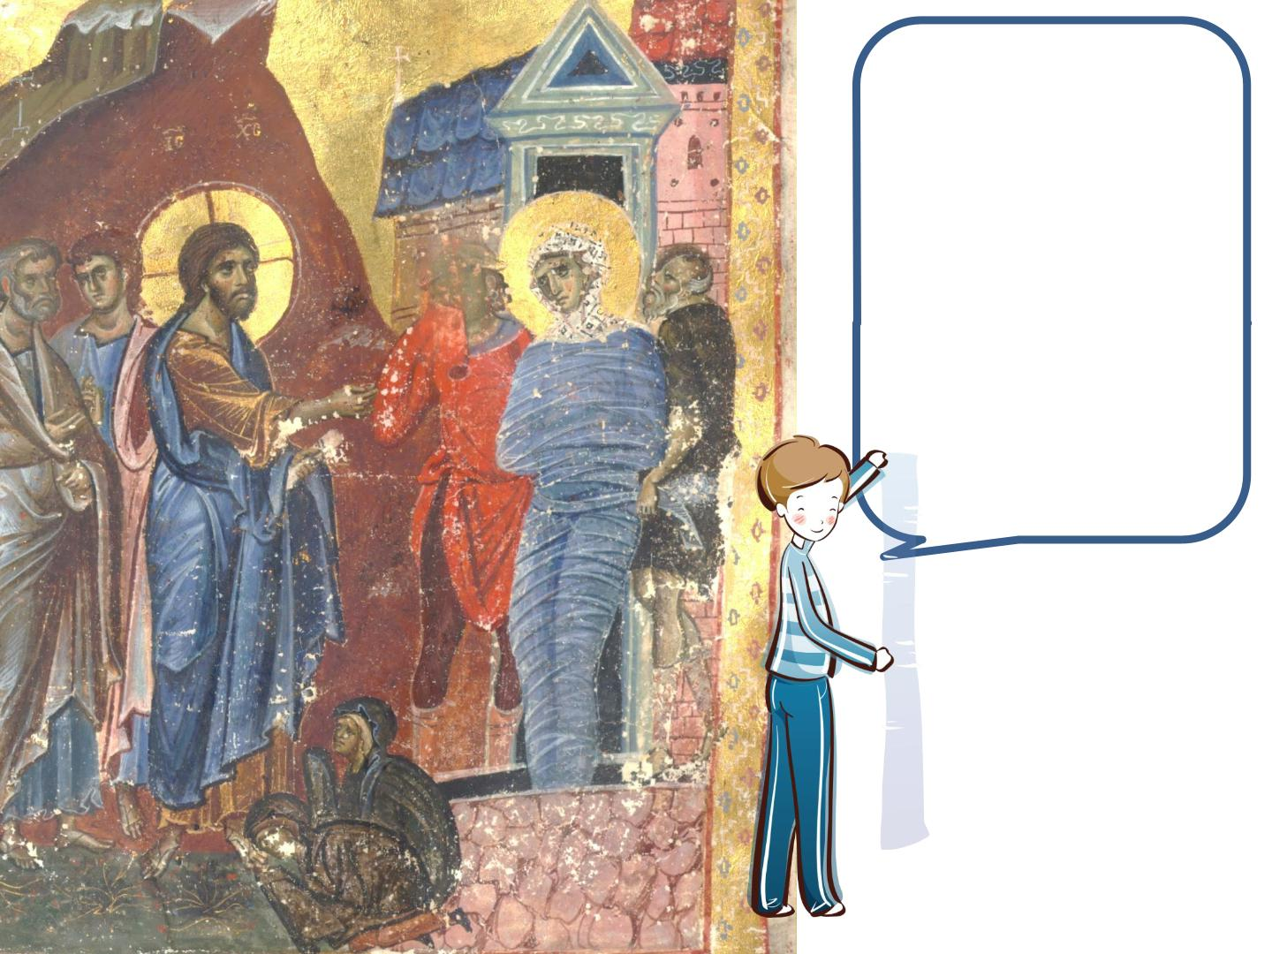
ΣΑΒΒΑΤΟ ΤΟΥ ΛΑΖΑΡΟΥ
Το Σάββατο εορτάζουμε τη
νεκρανάσταση του Λάζαρου,
του φίλου του Χριστού. Ο
Λάζαρος ανασταίνεται από τον
Χριστό μετά από τρεις μέρες
που ήταν θαμμένος. Το θαύμα
αυτό κάποιους παρηγόρησε και
άλλους θύμωσε...
Τρεις ημέρες ήταν
τυλιγμένος τα σάβανα
του ο Λάζαρος κι
αναστήθηκε. Τόσες μέρες
ήταν σαβανωμένος και
ενταφιασμένος και ο
θεάνθρωπος Χριστός!

Slide 4
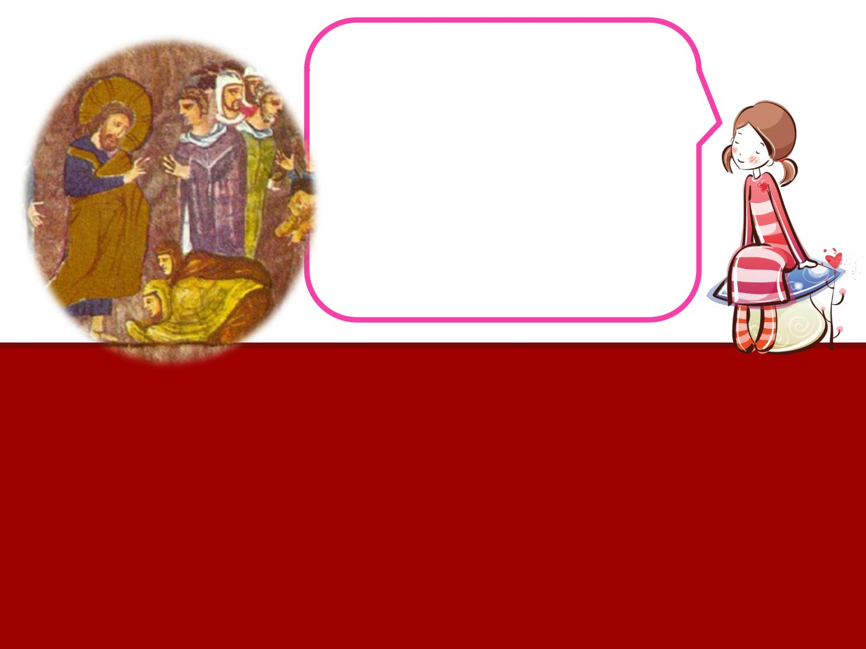
Ένιωσαν παρηγοριά οι αδελφές του Λαζάρου,
η Μάρθα και η Μαρία. Για να εκφράσουν την
ευχαριστία τους στον Χριστό, γονάτισαν και
προσκυνούσαν τα πόδια του με δάκρυα
ευγνωμοσύνης. Τις βλέπετε στην εικόνα
που είναι γονατιστές;
Όμως θύμωσαν οι Γραμματείς και οι Φαρισαίοι
και θέλησαν να καταγγείλουν τον Χριστό.
Γ
ι
α
τ
ί
κ
α
τ
ή
γ
γ
ε
ι
λ
α
ν
τ
ο
ν
Χ
ρ
ι
σ
τ
ό
ο
ι
Γ
ρ
α
μ
μ
α
τ
ε
ί
ς
κ
α
ι
ο
ι
Φ
α
ρ
ι
σ
α
ί
ο
ι
;
Οι Γραμματείς και Φαρισαίοι ήταν οι δάσκαλοι της θρησκείας των Ιουδαίων.
Σύμφωνα με τον Νόμο της θρησκείας τους απαγορεύεται η οποιαδήποτε
εργασία την ημέρα του Σαββάτου. Θεώρησαν, λοιπόν, ότι ο Χριστός
παρανόμησε εναντίον του Θεού. Βέβαια η αλήθεια ήταν πως φοβήθηκαν
διότι θα κυκλοφορούσε η φήμη της θαυμαστής Ανάστασης του Λαζάρου.
Έτσι πολύς λαός θα ακολουθούσε τον Χριστό, ενώ εκείνοι θα έχαναν την
εύνοια των ανθρώπων. Με λίγα λόγια, ήθελαν τη φυλάκιση και τον θάνατο
του Χριστού επειδή τους είχε κυριεύσει η ζήλια.

Slide 5
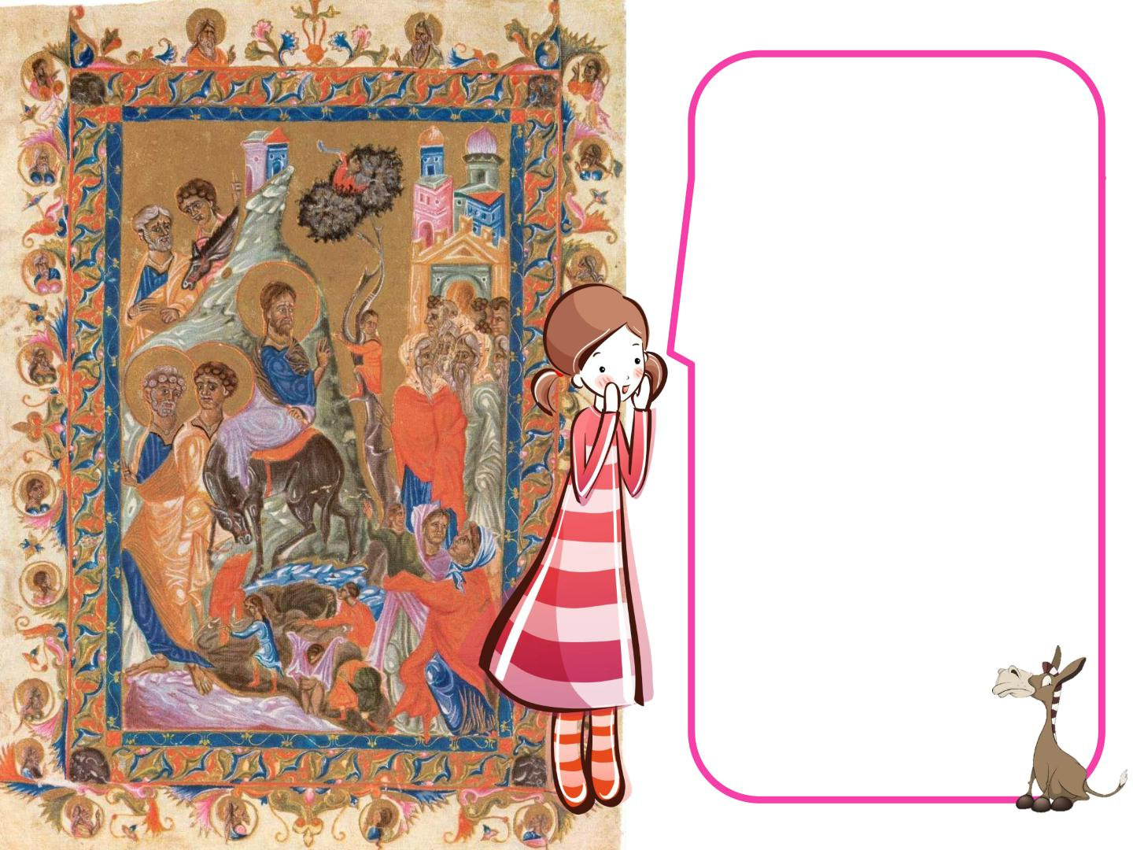
ΚΥΡΙΑΚΗ ΤΩΝ ΒΑΪΩΝ
Την Κυριακή εορτάζουμε τη
θριαμβευτική είσοδο του Χριστού
στην πόλη των Ιεροσολύμων.
Πλήθος κόσμου μαζεύτηκε αυθόρμητα
για να υποδεχτεί τον θεάνθρωπο
Χριστό, αφού όλοι άκουσαν για την
Ανάσταση του Λαζάρου και τα
προηγούμενα θαύματα.
Όλοι φώναζαν πανηγυρικά
«Ωσαννά εν τοις υψίστοις,
Ευλογημένος ο Ερχόμενος»,
που σημαίνει
«Δόξα στους Ουρανούς!
Ευλογημένος αυτός που έρχετ

Slide 6
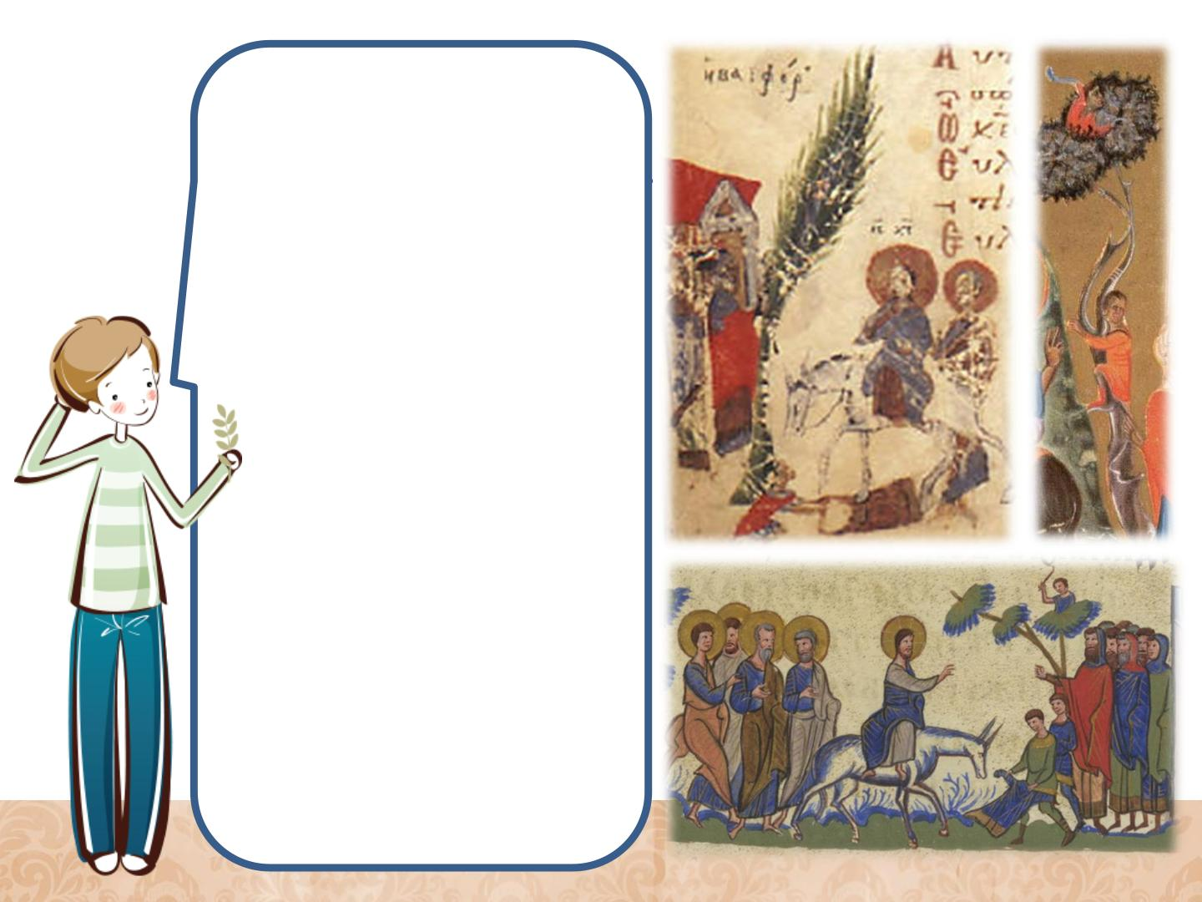
Από την πύλη της πόλης είδε ο λαός
τον θεάνθρωπο να πλησιάζει
καθισμένος σε ένα γαϊδούρι. Με
μεγάλο ενθουσιασμό τον υποδέχτηκαν,
δείτε τις εικόνες!
α μικρά παιδιά σκαρφάλωναν στα
δέντρα για να δουν τον ερχόμενο
Χριστό. Έκοβαν κλαδιά και τα
έριχναν στους γονείς τους για να
ϋπαντήσουν πανηγυρικά, ζητοκραγά-
ντας «Δοξάστε αυτόν που έρχεται!».
τρωναν τα ρούχα τους στο έδαφος για
περάσει πάνω ο θαυματουργός Κύρι-
και να πάρουν τη Χάρη του. Όμως
ρακολουθούσαν οι Γραμματείς και οι
αρισαίοι και θύμωναν περισσότερο.

Slide 7
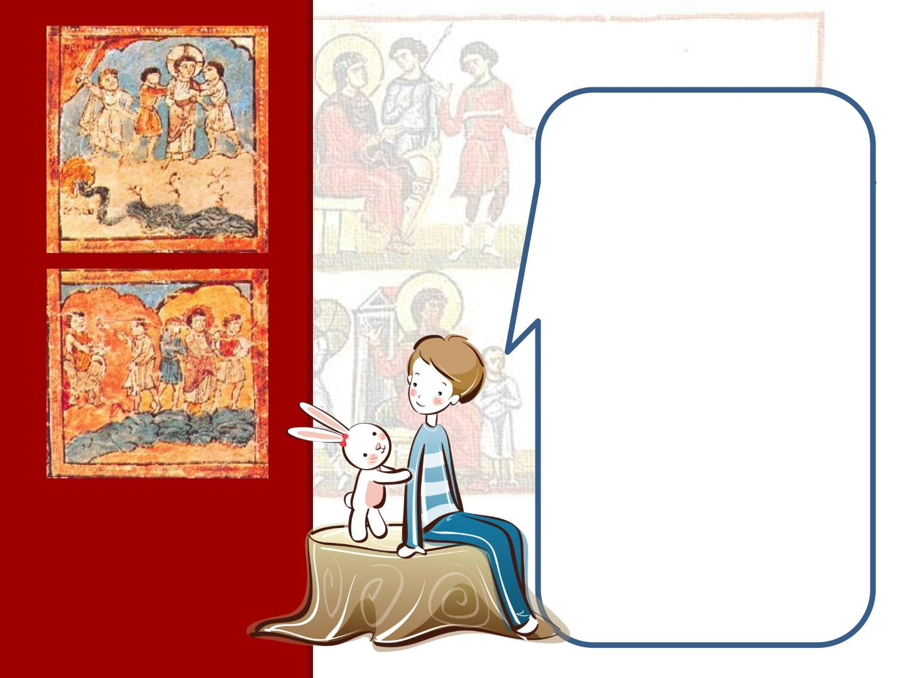
ΑΓΙΑ ΚΑΙ ΜΕΓΑΛΗ ΔΕΥΤΕΡΑ
Τη Μεγάλη Δευτέρα θα θυμηθούμε
τον πάγκαλο Ιωσήφ, γιο του Ιακώβ
(από την Παλαιά Διαθήκη), που
προδόθηκε και πωλήθηκε από τα
αδέρφια του στην Αίγυπτο.
Φ
υ
λ
α
κ
ί
σ
τ
η
κ
ε
,
υ
π
ο
β
λ
ή
θ
η
κ
ε
σ
ε
ασανιστήρια, μα τελικά δοξάστηκε...
Αυτά μοιάζουν με τα γεγονότα των
Παθών του Χριστού. Ο Χριστός
προδόθηκε από τον Ιούδα για 30
αργυρά νομίσματα, δέχτηκε τα
ρικτά Πάθη, σταυρώθηκε, μα τελικά
δοξάστηκε με την Ανάστασή Του!
Στις εικόνες φαίνετα
ο Ιούδας να προδίδε
τον Χριστό και μετά
να εισπράττει τη
χρηματική αμοιβή
της προδοσίας.

Slide 8
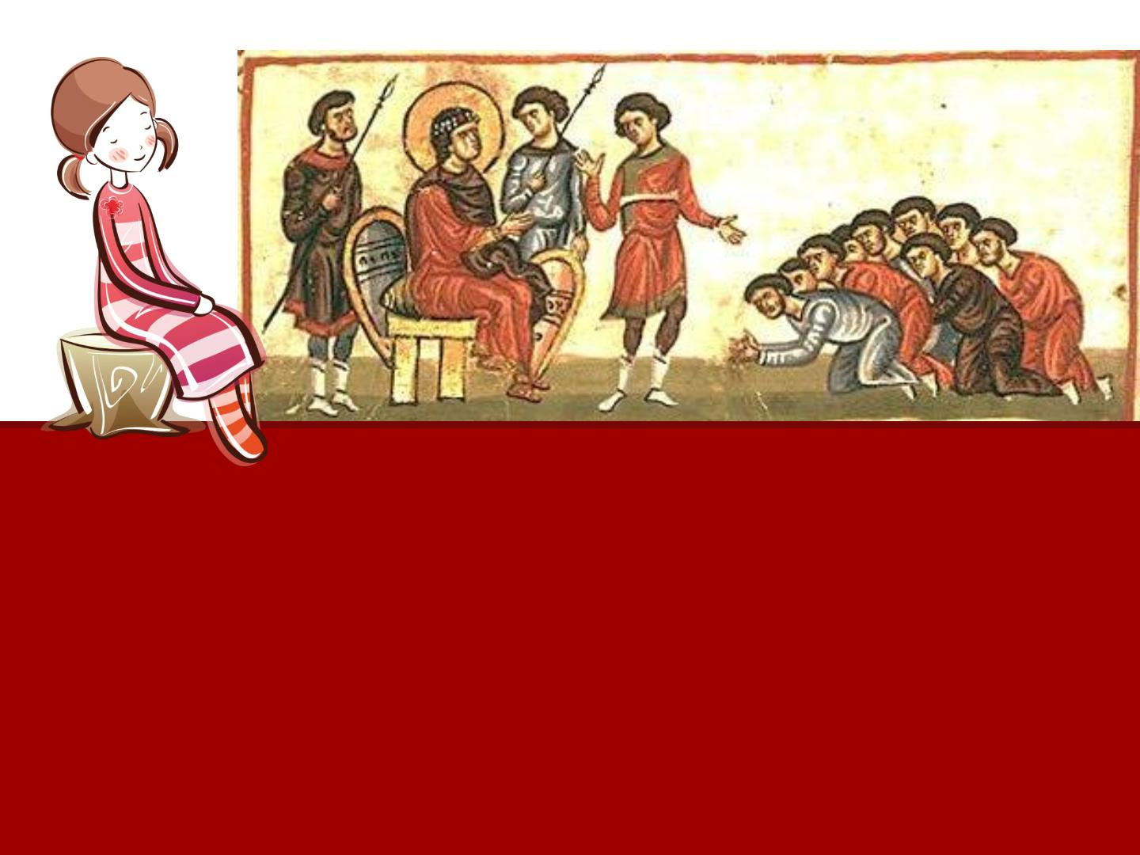
Γιατί γιορτάζουμε τον Ιωσήφ τον «πάγκαλο» τη Μεγάλη Δευτέρα;
Παρόλο που τον πούλησαν τ’ αδέρφια του, ο Ιωσήφ ήταν υπερβολικά καλός -
παν καλός- και δεν τους κράτησε κακία. Τελικά ανέλαβε υψηλή θέση στο
βασίλειο της Αιγύπτου. Μετά από πολλά χρόνια, όταν έπεσε πείνα στη χώρα,
οι αδελφοί του πήγαν στον Φαραώ να παρακαλέσουν για βοήθεια. Γονατιστοί
όπως ήταν, δεν αναγνώρισαν τον αδερφό τους. Αυτός τους αναγνώρισε και
τους βοήθησε πλουσιοπάροχα, δείχνοντας την καλοσύνη και την αγάπη του.
Είναι φωτεινό παράδειγμα καλοσύνης και ανεξικακίας. Πλησιάζοντας το
Πάσχα, ας έχουμε κι εμείς τόση καλοσύνη ακόμα και για όσους μας
απογοήτευσαν ή έβλαψαν.

Slide 9
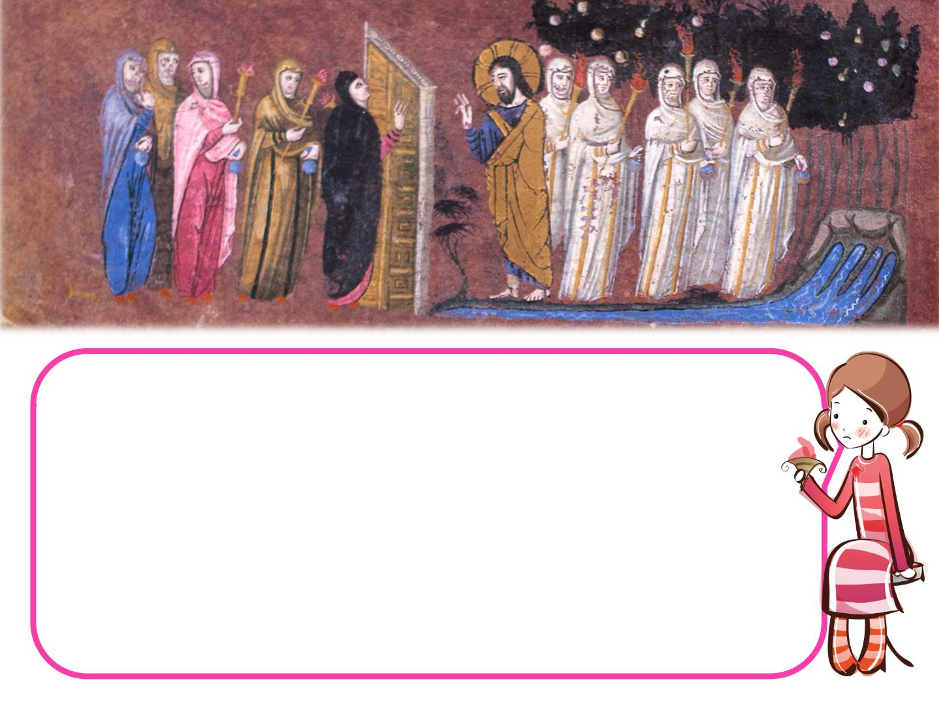
ΑΓΙΑ ΚΑΙ ΜΕΓΑΛΗ ΤΡΙΤΗ
Η Εκκλησία μας, μάς υπενθυμίζει την παραβολή των δέκα Παρθένων γυναικών· οι πέ
φρόνιμες και οι πέντε μωρές, που καλούνται να υποδεχτούν τον Νυμφίο Χριστό και να
φωτίσουν με τα λυχνάρια τους τον δρόμο Του. Οι φρόνιμες ετοιμάστηκαν έγκαιρα. Οι μωρές
(δηλαδή ανόητες) ξέχασαν να πάρουν λάδι για τα λυχνάρια τους. Όταν ήρθε ο Χριστός,
μωρές είχαν πάει για λάδι και η πόρτα της οικίας του Νυμφίου έκλεισε, αφήνοντάς τις έ
Εμείς είμαστε έτοιμοι να υποδεχτούμε τον Νυμφίο Χριστό στην ψυχή μας ή θα τρέχου
τελευταία στιγμή με κίνδυνο να αποκλειστούμε μακριά Του;

Slide 10
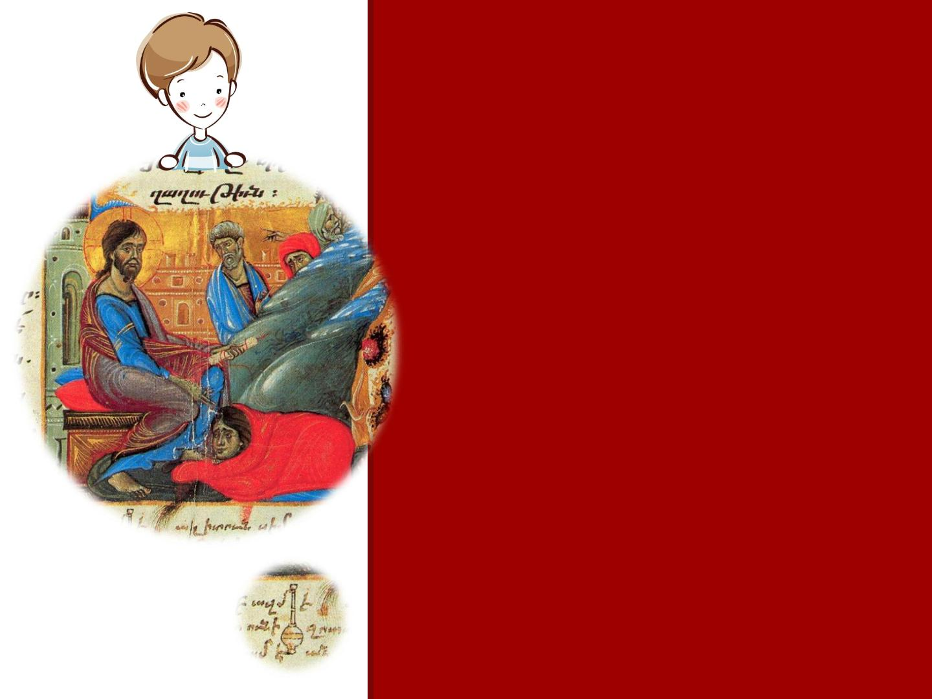
Ο Χριστός συγχωρεί μιαν αμαρτωλή γυναίκα
Την είχε σώσει προηγουμένως από θανατική
τιμωρία, όπως συνήθιζαν εκείνη την εποχή
στις περιπτώσεις συζυγικής απιστίας. Η
αμαρτωλή γυναίκα συγκλονίστηκε από τη
δύναμη της συγχώρησης του Κυρίου και
μετανόησε αληθινά. Έτρεξε στον Χριστό,
γονάτισε και με δάκρυα στα μάτια
εξομολογήθηκε το αμάρτημά της. Έκανε
πράξη τη μετάνοιά της αλείφοντας με ακριβό
μύρο τα πόδια του Κυρίου και στεγνώνοντάς
τα με τα μαλλιά της.
Τέτοια ισχυρή μετάνοια να έχουμε όλοι μας
για τις μικρές ή μεγάλες πνευματικές
αστοχίες
μας.
Με
ειλικρίνεια
να
καταφεύγουμε στον Χριστό και να
αναγνωρίζουμε την αμαρτωλότητά μας. Τότε
ο Κύριος βλέπει τη μετάνοια, συγχωρεί,
παρηγορεί και μάς δυναμώνει.
Το μυροδοχείο της
γυναίκας ήταν
γεμάτο πολυτίμητο
μύρο για τον Χριστό.

Slide 11
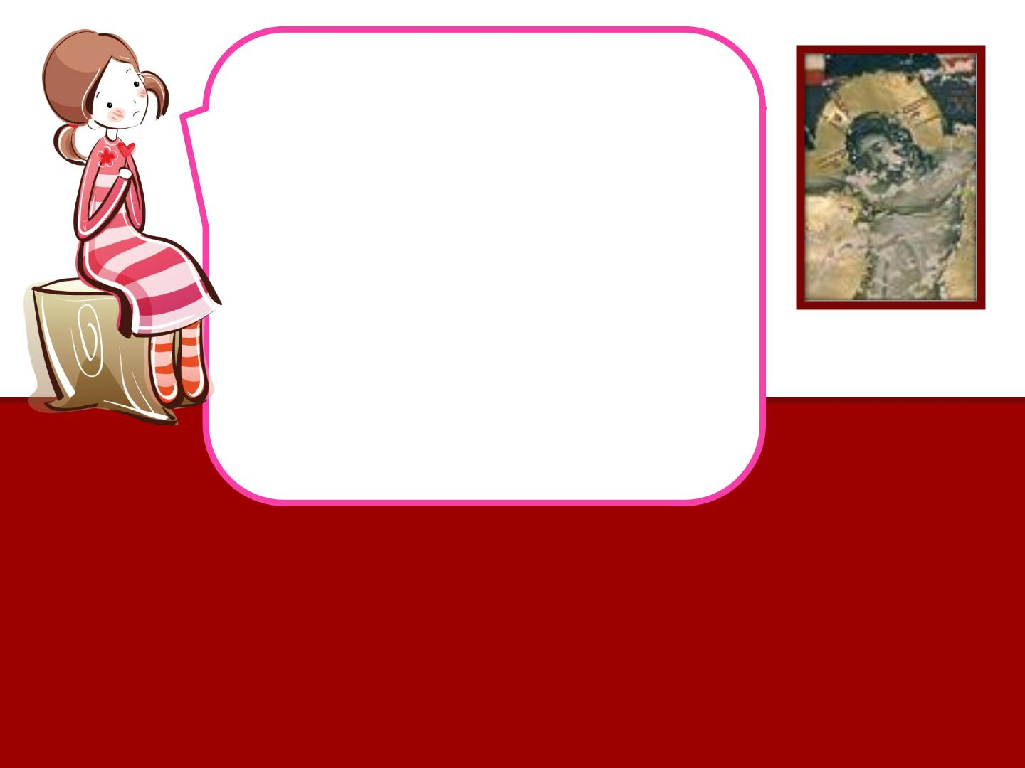
ΑΓΙΑ ΚΑΙ ΜΕΓΑΛΗ ΤΕΤΑΡΤΗ
Βιώνουμε πιο έντονα τα μεγάλα Πάθη του Χριστού και
προβάλλουμε την εικόνα του Νυμφίου. Του ταπεινού
Θεού με το ακάνθινο στεφάνι στο άγιο κεφάλι Του. Ήδη
από τη Μεγάλη Δευτέρα ψέλνουμε τον συγκινητικό ύμνο
«Τον νυμφώναν σου βλέπω...».
:
Ας τον ψάλλουμε μαζί με Πατέρες του Αγίου Όρους:
https://safeYouTube.net/w/yRg6
Ο Νυμφίος Χριστός
«Τὸν νυμφῶνά
σου βλέπω, Σωτήρ
μου κεκοσμημένον
καὶ ἔνδυμα οὐκ
ἔχω, ἵνα εἰσέλθω
ἐν αὐτῷ,
λάμπρυνόν μου
τὴν στολὴν τῆς
ψυχῆς, Φωτοδότα
καὶ σῶσόν με».
h
t
w
t
p
s
:
/
/
w
w
.
y
o
u
t
u
b
e
.
c
o
m
/
w
a
t
c
h
?
v
=
P
E
n
D
5
8
R
R
4
Και τι σημαίνει ο Ύμνος;
«Σωτήρα μου, βλέπω στολισμένη την αίθουσα του γάμου,
αλλά δεν έχω κατάλληλα ρούχα για να εισέλθω. Κάνε
λαμπερή τη στολή της ψυχής μου, Εσύ που δίνεις το φως, και
σώσε με». Έτσι παρακαλούμε τον Χριστό να καθαρίσει τη
στολή της ψυχής μας, για να μπορέσουμε να τον
πλησιάσουμε αυτές τις μέρες, αλλά και σε όλη τη ζωή μας.

Slide 12
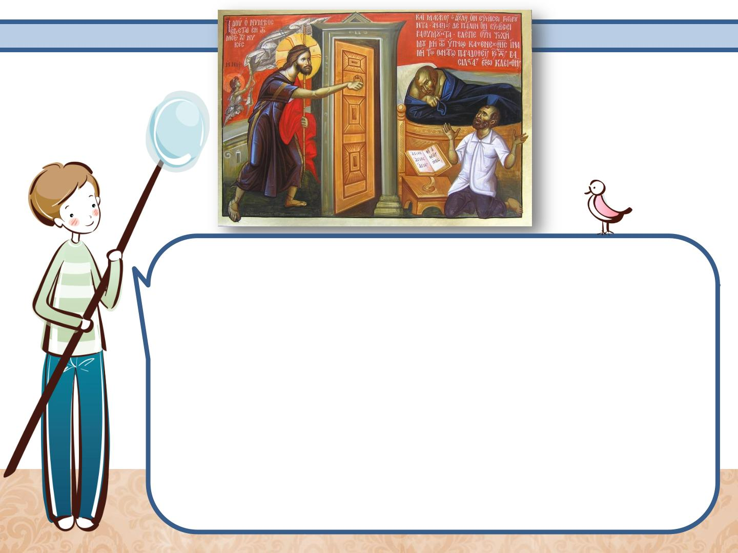
τα είπε η Αναστασία, αλλά εμένα μ’ αρέσει κι ο άλλος Ύμνος που ψέλνουμε
με κατάνυξη από την Κυριακή των Βαΐων ως τη Μεγάλη Τετάρτη. Μ’ αρέσει διότι κρατούμετα εξαπτέρυγα και συνοδεύουμε τον Ιερέα για να θυμιατίσει την εικόνα τουΝυμφίου. Λέει ο Ύμνος: «Δείτε, έρχεται ο Γαμπρός (Νυμφίος) καταμεσίς της οικίας και καλότυχος ο δούλος, που θα τον βρει ξύπνιο, αλλά ανάξιος εκείνος που πιαστεί στον ύπνο. Πρόσεχε λοιπόν, ψυχή μου, μην αφεθείς στον ύπνο, για να μην παραδοθείς στο θάνατο και κλειστείς έξω από τη βασιλεία. Αλλά σύνελθε και φώναξε: Είσαι Άγιος, Άγιος, Άγιος, Θεέ μας, μέσω της Θεοτόκου ελέησέ μας». Άκουσε το στο Youtube:
https://safeYouTube.net/w/Zuh6

Slide 13
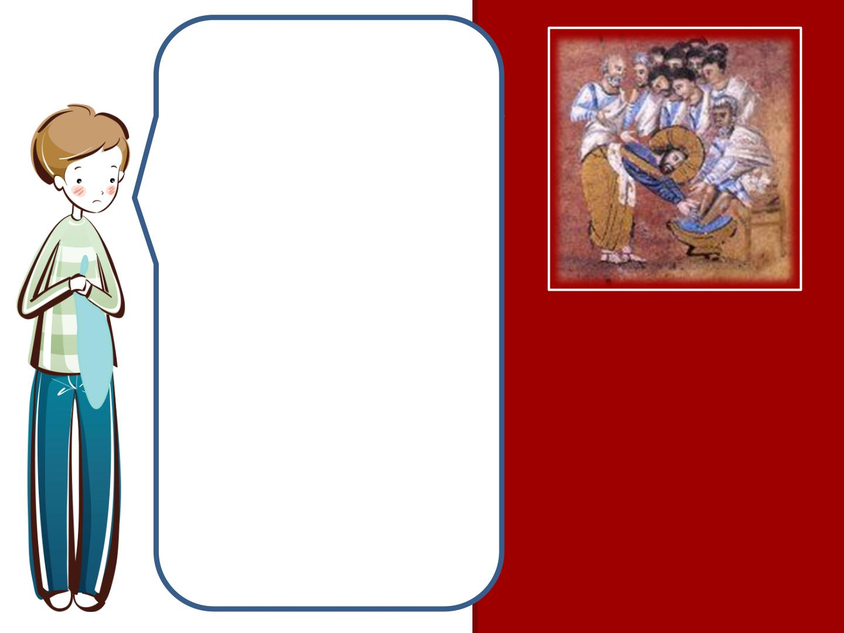
Α
Γ
Ι
Α
Κ
Α
Ι
Μ
Ε
Γ
Α
Λ
Η
Π
Ε
Μ
Π
Τ
Η
Το αποκορύφωμα των Παθών του Κυρίου
μας. Ημέρα που γονατίζουμε με την
ψυχή και το σώμα μπροστά στην
προδοσία και τη σταύρωση του
Θεανθρώπου Χριστού. Τέτοια μέρα
θυμούμαστε το τελευταίο δείπνο του
Χριστού μαζί με τους μαθητές Του.
Συνήθεια της τότε εποχής προς τους
επισκέπτες ήταν, πριν καθίσουν στο
τραπέζι για φαγητό, οι δούλοι του
οικοδεσπότη να τους πλένουν τα πόδια. Το
ίδιο έκανε και ο Χριστός. Με το να πλύνει
τα πόδια των μαθητών Του, όχι μόνο
παίρνει την τελευταία θέση μεταξύ τους,
αλλά γίνεται δούλος και υπηρέτης τους,
ακόμα και αυτού του Ιούδα.
Ο Απόστολος Πέτρος δοκίμασε
να αντιδράσει, λέγοντας «Κύριε,
μα εσύ θα πλύνεις τα πόδια μου;».
Κι ο Χριστός του απάντησε «Αν δεν
σου τα πλύνω, δεν έχεις θέση να
είσαι μαζί μου». Κι ο Πέτρος
απάντησε ταπεινά «Τότε να πλύ-
νεις όχι μόνο τα πόδια μου, αλλά
και τα χέρια και το κεφάλι μου!».
Όμοια κι εμείς, με υπακοή και
ταπείνωση ζούμε μαζί με τον
Χριστό.

Slide 14
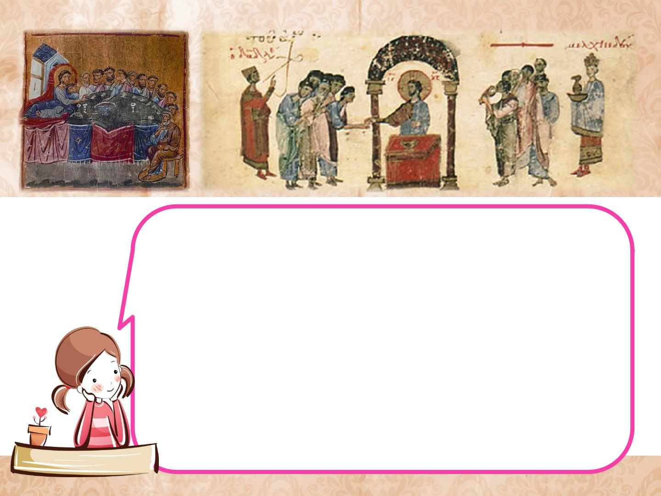
Το ίδιο βράδυ, κατά τη διάρκεια του δείπνου με τους μαθητές Του, παρέδωσε
σ’ αυτούς το Μυστήριο της Θείας Κοινωνίας με τα λόγια: «Λάβετε φάγετε,
αυτό είναι το Σώμα μου» και «Πίετε εξ αυτού πάντες, αυτό είναι το Αίμα
μου». Αυτό το δείπνο το λέμε «ο Μυστικός Δείπνος», διότι τότε τελέστηκε για
ρώτη φορά το Μυστήριο της Θείας Κοινωνίας. Ο Χριστός έδωσε την εντολή
Αυτό να κάνετε για να με θυμάστε». Από τότε, διά των Αποστόλων και
έσω της Εκκλησίας, συνεχίζεται μέχρι σήμερα. Γι’ αυτό και μέχρι σήμερα
ειτουργούμαστε στην Εκκλησία και Κοινωνούμε το Σώμα και το Αίμα του
Χριστού. Δόξα τω Θεώ! Βλέπεις στην εικόνα τους Αποστόλους που κοινωνούν;

Slide 15
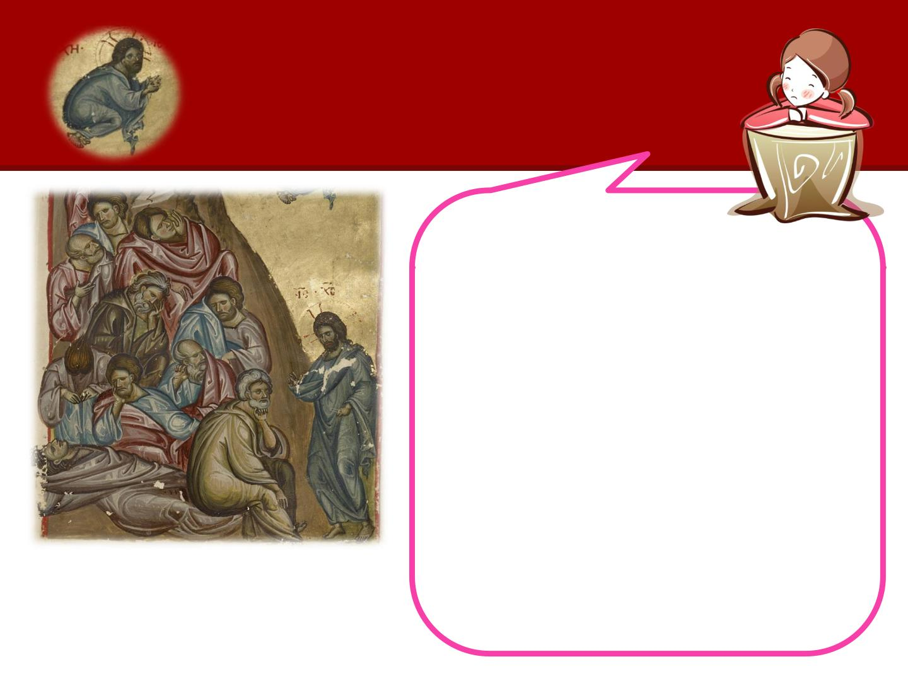
Ο Χριστός μας καταφεύγει στο μεγάλο όπλο της προσευχής.
Γνωρίζει ότι ο μαθητής του Ιούδας θα καταφθάσει από στιγμή
σε στιγμή με πλήθος στρατιωτών για να τον καταδώσει.
Α
λ
ή
θ
ε
ι
α
,
σ
κ
έ
φ
τ
η
κ
ε
π
ο
τ
έ
κ
α
ν
ε
ί
ς
μ
α
ς
π
ό
σ
η
θ
λ
ί
ψ
η
θ
α
είχε ως άνθρωπος στην καρδιά Του για την προδοσία
από τον μαθητή που τόσα χρόνια ήταν μαζί Του;
Πόσο πόνο θα ένιωθε στη σύλληψη σαν εγκληματίας,
από τους ανθρώπους που μόνο αγάπη τους πρόσφερε;
Πόση λύπη ένιωθε όταν θα έβλεπε τους μαθητές Του
να σκορπίζονται τις στιγμές του Πάθους; Όταν θα ‘βλεπε
τον μαθητή Του Πέτρο να Τον αρνείται; Καταθέτει
τον πόνο του και στο τέλος της προσευχής υπακούει
στο θέλημα του Θεού Πατέρα, λέγοντας «γενηθήτω το
θέλημά Σου· όχι όπως εγώ θέλω, αλλά όπως εσύ».
Τις ώρες της αγωνίας, προσευχόταν ο
Χριστός και οι μαθητές κοιμούνταν…
Τους προέτρεψε: «Να είστε σε
εγρήγορση και να προσεύχεστε».

Slide 16
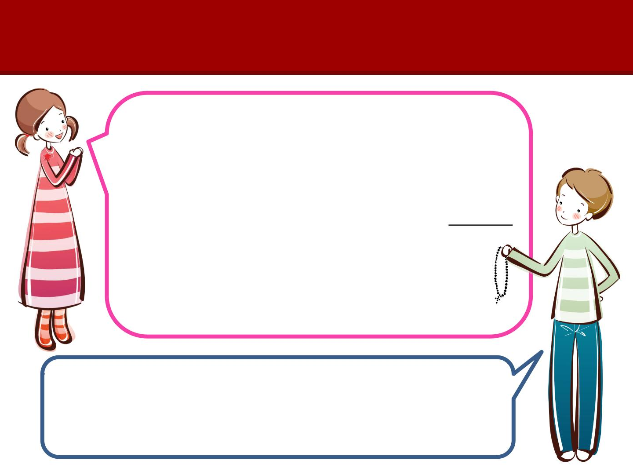
Μεγάλη πνευματική ανάπαυση και δύναμη κερδίζει ο καθένας από την προσευχή.
Ο Σταύρος κι η Αναστασία θα μοιραστούν μαζί σου κάποιες, αλλά θυμήσου κι εσύ…
Ξέρεις την ευχή του Αγίου Εφραίμ του Σύρου που λέμε συχνά την
περίοδο της Μεγάλης Τεσσαρακοστής; Παρακαλούμε τον Χριστό να
απομακρύνει από εμάς τις αμαρτίες και να μας χαρίσει αρετές. Δες:
«Κύριε και Δέσποτα της ζωής μου, πνεύμα αργίας, περιεργε
φιλαρχίας και αργολογίας μη μου δώσεις. Πνεύμα σωφροσύ
ταπεινοφροσύνης, υπομονής και αγάπης χάρισέ μου, του δούλου
σου. Ναι Κύριε Βασιλεύ, δώρισέ μου να βλέπω τα δικά μου
αμαρτήματα και να μην κατακρίνω τον αδελφό μου.
Ε
υ
λ
ο
γ
η
μ
έ
ν
ο
ς
ε
ί
σ
α
ι
Κ
ύ
ρ
ι
ε
σ
τ
ο
υ
ς
α
ι
ώ
ν
ε
ς
τ
ω
ν
α
ι
ώ
ν
ω
ν
.
Α
μ
ή
ν
»
.
Μια άλλη πολύ μικρή και εύκολη προσευχή, γνωστή ως η «ευχή του
Ιησού», μπορεί να γίνει με το κομποσχοίνι σου. Πάρε το κομποσχόινι και για
κάθε κόμπο που κρατάς, επαναλάμβανε: «Κύριε Ιησού Χριστέ, ελέησόν με».

Slide 17
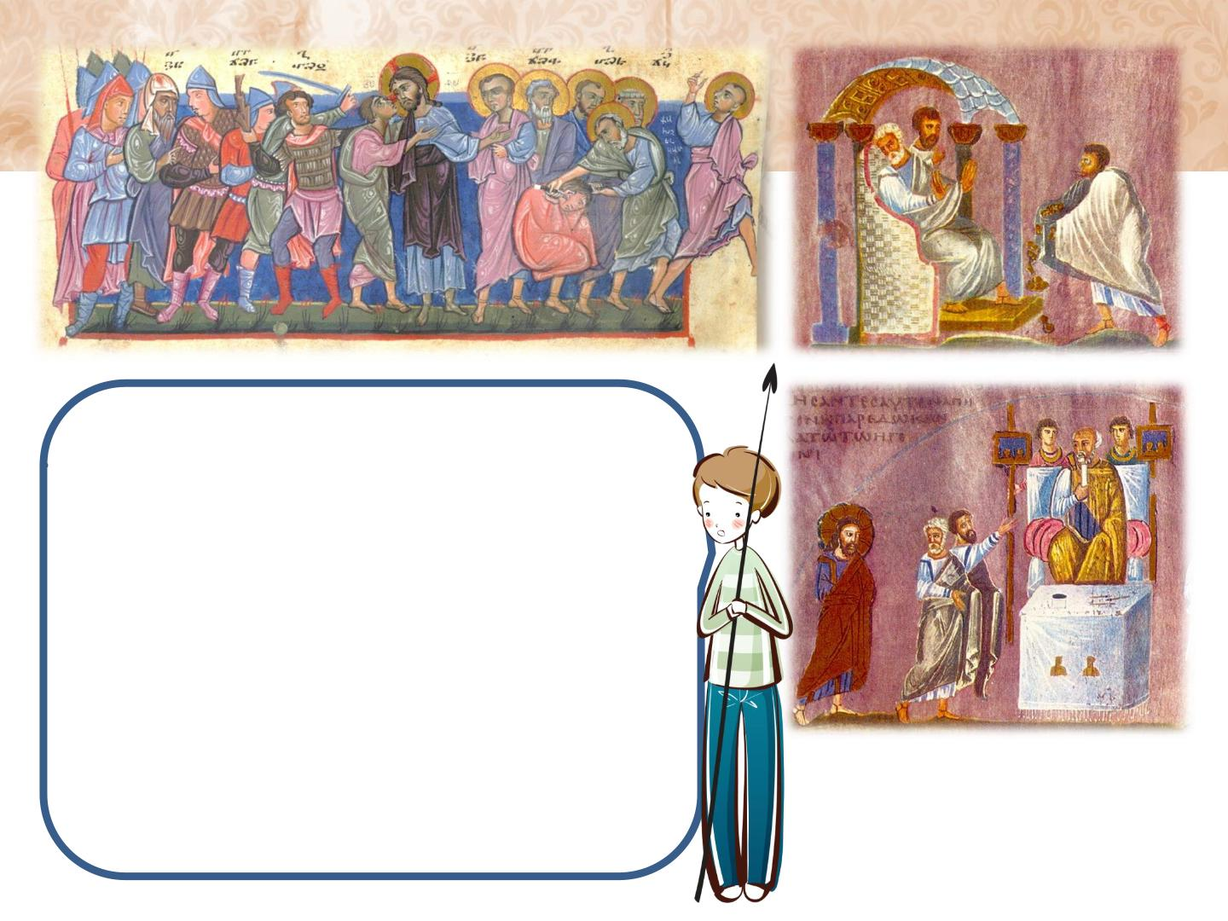
Είναι πολύ άσχημο να σε προδίδουν οι φίλοι σου. Και
δες που ο Ιούδας διάλεξε να δείξει ποιος είναι ο
Χριστός στους εξαγριωμένους στρατιώτες με ένα φιλί.
Τραγική ειρωνεία. Κι ύστερα σκέφτεται ότι ίσως δεν
έπρεπε· τρέχει να επιστρέψει τα 30 αργυρά νομίσματα
που πήρε ως αμοιβή. Και, δες στην άλλη εικόνα, οι
Αρχιερείς αρνούνται την επιστροφή των χρημάτων. Το
κακό έγινε, οδηγούν τον Χριστό στους δικαστές και τον
καταδικάζουν σε σταυρικό θάνατο...
☹ Ο Χριστός δικάστηκε από τρεις
δικαστές: τον Άννα, τον Καϊάφα και
τον Πιλάτο. Δεν είχαν δυνατές κα-
τηγορίες για να τον θανατώσουν.

Slide 18

«Σήμερον κρεμάται πάνω στο ξύλο, Αυτός που
κρέμασε τη γη πάνω στα νερά της θάλασσας.
Στεφάνι από αγκάθια φορά, ο Βασιλεύς των
Αγγέλων. Ψεύτικο πορφυρό μανδύα ντύνεται, Αυτός
που έντυσε τον ουρανό με σύννεφα. Χαστούκι
δέχτηκε, Αυτός που ελευθέρωσε τον άνθρωπο με
τη Βάπτιση στον Ιορδάνη. Με καρφιά καρφώθηκε
ο Νυμφίος της Εκκλησίας. Με λόγχη τρυπήθηκε ο
γιος της Παρθένου. Προσκυνούμεν σου τα Πάθη,
Χριστέ. Δείξε μας και την ένδοξη Ανάστασή σου!»
Την Αγία Πέμπτη θρηνούμε για την
προδοσία και τη θανατική καταδίκη του
Χριστού πάνω στον Σταυρό. Ο Σταυρός
ήταν ένας βασανιστικός τρόπος για τιμω-
ρία εκείνη την εποχή. Όμως ο Χριστός
αγίασε τον Σταυρό με τον άγιο πόνο και τη
θυσία Του. Γι’ αυτό και εμείς οι Χριστια-
νοί προσκυνούμε τον Σταυρό ως το ανίκη-
το όπλο που μάς δυναμώνει για να
αντιμετωπίζουμε κάθε πόνο μας, την
οποιαδήποτε δυσκολία και λύπη μας.
Τιμούμε το νικηφόρο σύμβολο, όχι
Το παράδειγμα της σταυρικής πορείας του Χριστού
πρέπει κι εμείς να μιμηθούμε· να σταυρώνουμε
τις δικές μας αδυναμίες, να μετανοούμε για τις
δικές μας αμαρτίες και να ζητούμε, όπως ο εκ
δεξιών ληστής, «Μνήσθητί μου Κύριε», θυμήσου
μας Κύριε στη Βασιλεία Σου.
μόνο με την προσκύνησή του.
Σκέψου, εμένα με λένε Σταύρο...
Τι χάρη έχει αυτό το όνομα!
Δόξα τω Θεώ!
Άκου τον Ύμνο στο Youtube:
s
https://safeYouTube.net/w/1Vg6

Slide 19
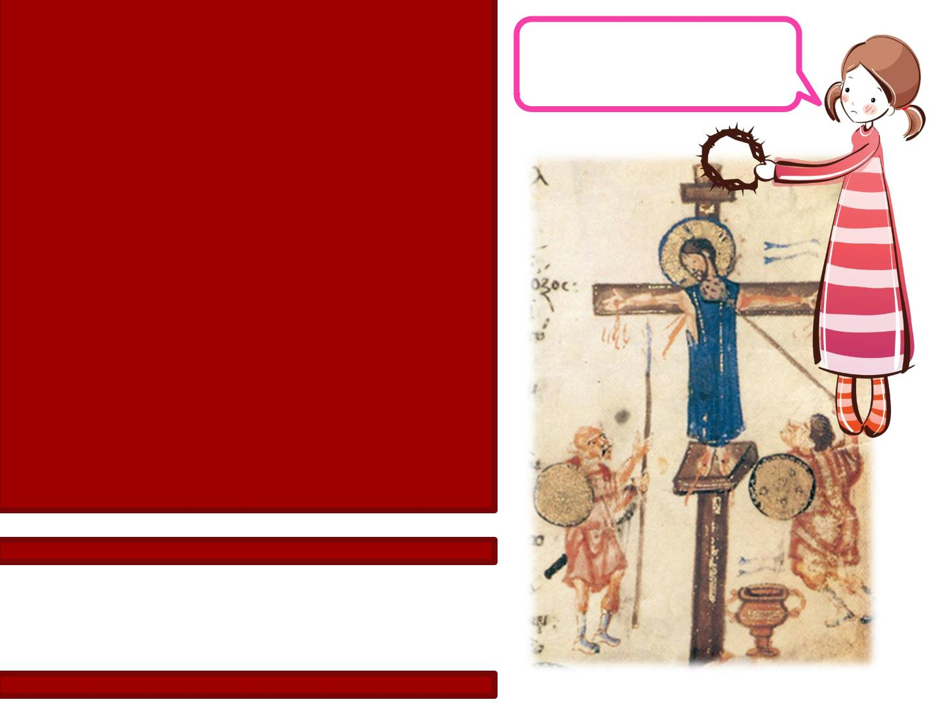
«Λαέ μου, τι έκανα για εσένα ή πώς σε
ενόχλησα; Χάρισα στους τυφλούς το φως τους,
καθάρισα τους λεπρούς, θεράπευσα άνθρωπο που
βρισκόταν άρρωστος στο κρεββάτι. Λαέ μου, τι
έκανα για εσένα και τι μου ανταπέδωσες; Άλλοτε
σου έδωσα τροφή (το μάννα), μα εσύ μου
έδωσες χολή κι αντί νερό μου έδωσες να πιω
ξύδι. Αντί να με αγαπάτε, με καρφώσατε στον
σταυρό. Δεν μένω πια με δεμένα τα χέρια, θα
καλέσω τα έθνη. Εκείνα θα δοξάσουν εμένα
μαζί με τον Πατέρα και το Άγιο Πνεύμα κι εγώ
θα δωρίσω σ’ αυτά την αιώνια ζωή!»
Κάθε χρόνο γονατίζω ακούοντας
στον ναό αυτό τον ύμνο...
Μπορείς να ακούσεις όλο τον ύμνο στο Youtube:
https://safeYouTube.net/w/uWg6

Slide 20
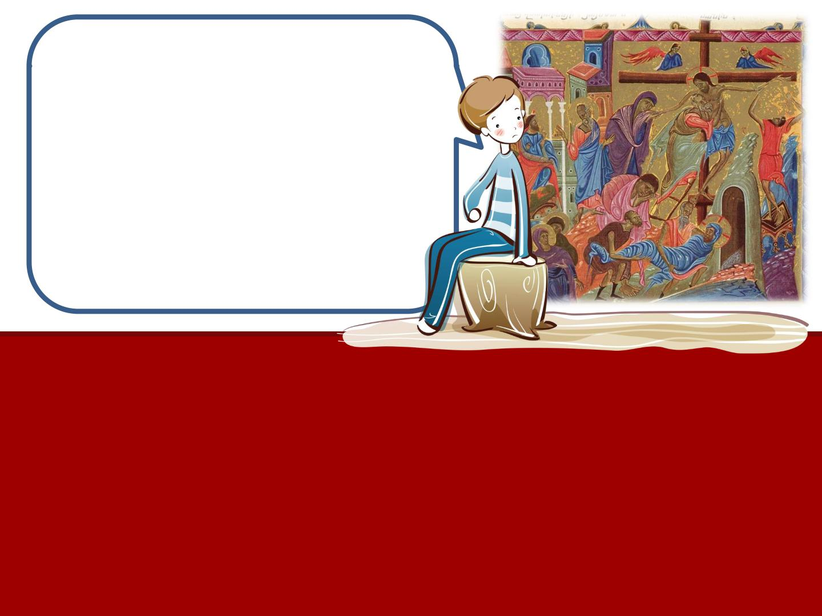
Α
Γ
Ι
Α
Κ
Α
Ι
Μ
Ε
Γ
Α
Λ
Η
Π
Α
Ρ
Α
Σ
Κ
Ε
Υ
Η
Ο Χριστός τοποθετείται στον τάφο από αγάπη για
‘σένα, για ‘μένα, για όλους μας. Πήγε ο Ιωσήφ από
την Αριμαθαία, μαθητής του Χριστού και βουλευτής
της εποχής, και ζήτησε να αποκαθηλώσει, δηλαδή να
κατεβάσει το άψυχο Σώμα του Χριστού από τον
σταυρό. Φοβισμένος παρακάλεσε τον Πιλάτο «Δόσ’ μου
τ
ο
ύ
τ
ο
ν
τ
ο
ν
ξ
έ
ν
ο
ν
»
.
Ά
κ
ο
υ
τ
ο
ν
ύ
μ
ν
ο
σ
τ
ο
Y
o
u
t
u
b
:
e
https://safeYouTube.net/w/Lch6
«Τον ήλιο που έκρυψε τις ίδιες του τις ακτίνες και το καταπέτασμα του ναού που σχίστηκε, λόγω
του θανάτου του Σωτήρος, ο Ιωσήφ όταν (τα) είδε, πήγε στον Πιλάτο και θερμά τον ικετεύει:
Δώσε μου τούτο τον ξένο, που από βρέφος σαν ξένος φιλοξενήθηκε στον κόσμο. Δώσε μου
τούτο τον ξένο, που οι συμπατριώτες του από μίσος τον θανατώνουν σαν ξένο. Δώσε μου τούτο
τον ξένο, που παραξενεύομαι να βλέπω του θανάτου το (παρά)ξενο. Δώσε μου τούτο τον ξένο,
που ήξερε να φιλοξενεί τους πτωχούς και τους ξένους. Δώσε μου τούτο τον ξένο, που οι Εβραίοι
από φθόνο τον αποξένωσαν από τον κόσμο. Δώσε μου τούτο τον ξένο, για να κρύψω σε τάφο,
που σαν ξένος δεν είχε πού να γείρει το κεφάλι. Δώσε μου τούτο τον ξένο, που βλέποντάς τον
νεκρό η Μητέρα φώναζε: “Ω, Υιέ μου και Θεέ μου, αν και στα σπλάχνα πληγώνομαι και στην
καρδιά σπαράζω που σε βλέπω νεκρό, αναθαρρώ για την ανάστασή σου και σε δοξάζω”».

Slide 21
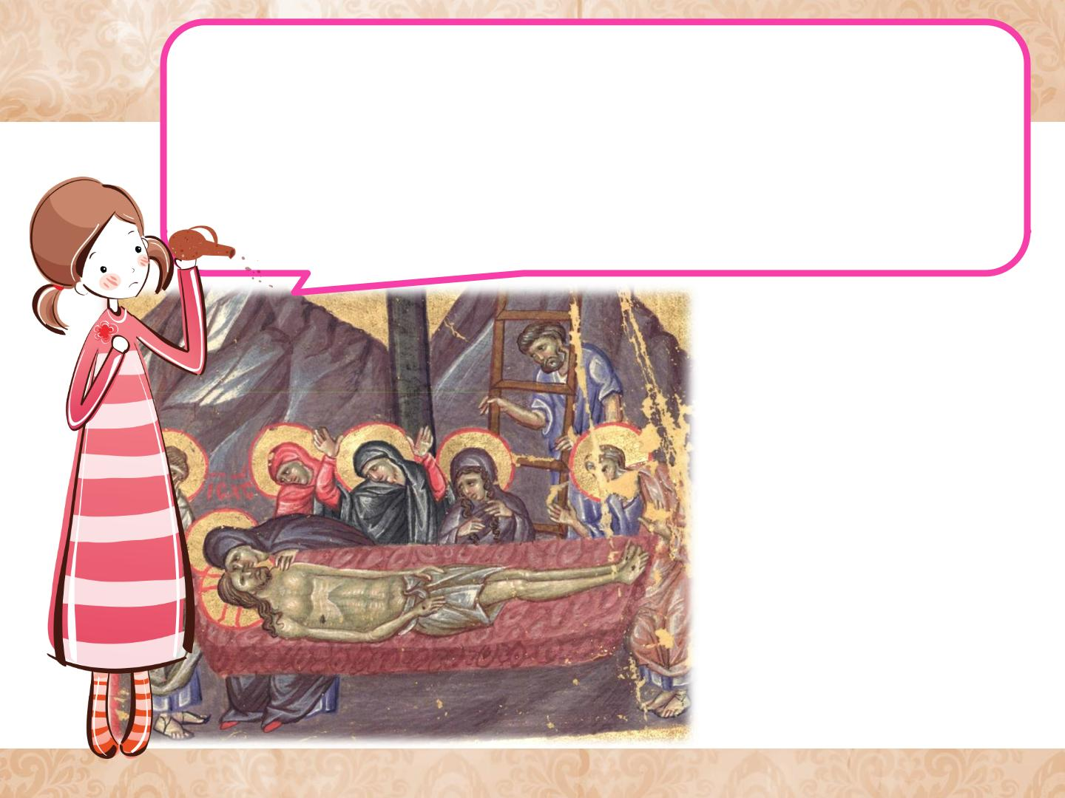
«Έραναν τον τάφο με μύρα οι μυροφόρες, ερχόμενες πολύ πρωί».
Συγκινημένη η πάναγνη Μητέρα σου, Λόγε (Χριστέ), σε θρηνούσε νεκρό.
Δακρύζουσα και χτυπώντας τα σπλάχνα της, φώναξε με θέρμη η κόρη (Παναγία):
Ω γλυκειά μου Άνοιξη, γλυκύτατό μου παιδί, πού είναι η ομορφιά σου;
Όλες οι γενιές των ανθρώπων υμνούν την ταφή σου και σε δοξάζουν, καλέ μου».
Η Παναγία, ως μητέρα, βλέ-
ποντας τον γιο της να κείτε-
ται μπροστά της νεκρός,
Τον θρηνεί. Αυτός ο θρήνος
έγινε ύμνος στο στόμα του
πιστού λαού μας και έτσι
ψέλνουμε κάθε Αγία Παρα-
σκευή τα «Εγκώμια του
Επιτάφιου Θρήνου». Άκου
στο Youtube τις τρεις
Στάσεις των Εγκωμίων και
ψάλλε μαζί.
https://safeYouTube.net/w/Pyh6
(Οι στίχοι γράφονται στο video)

Slide 22
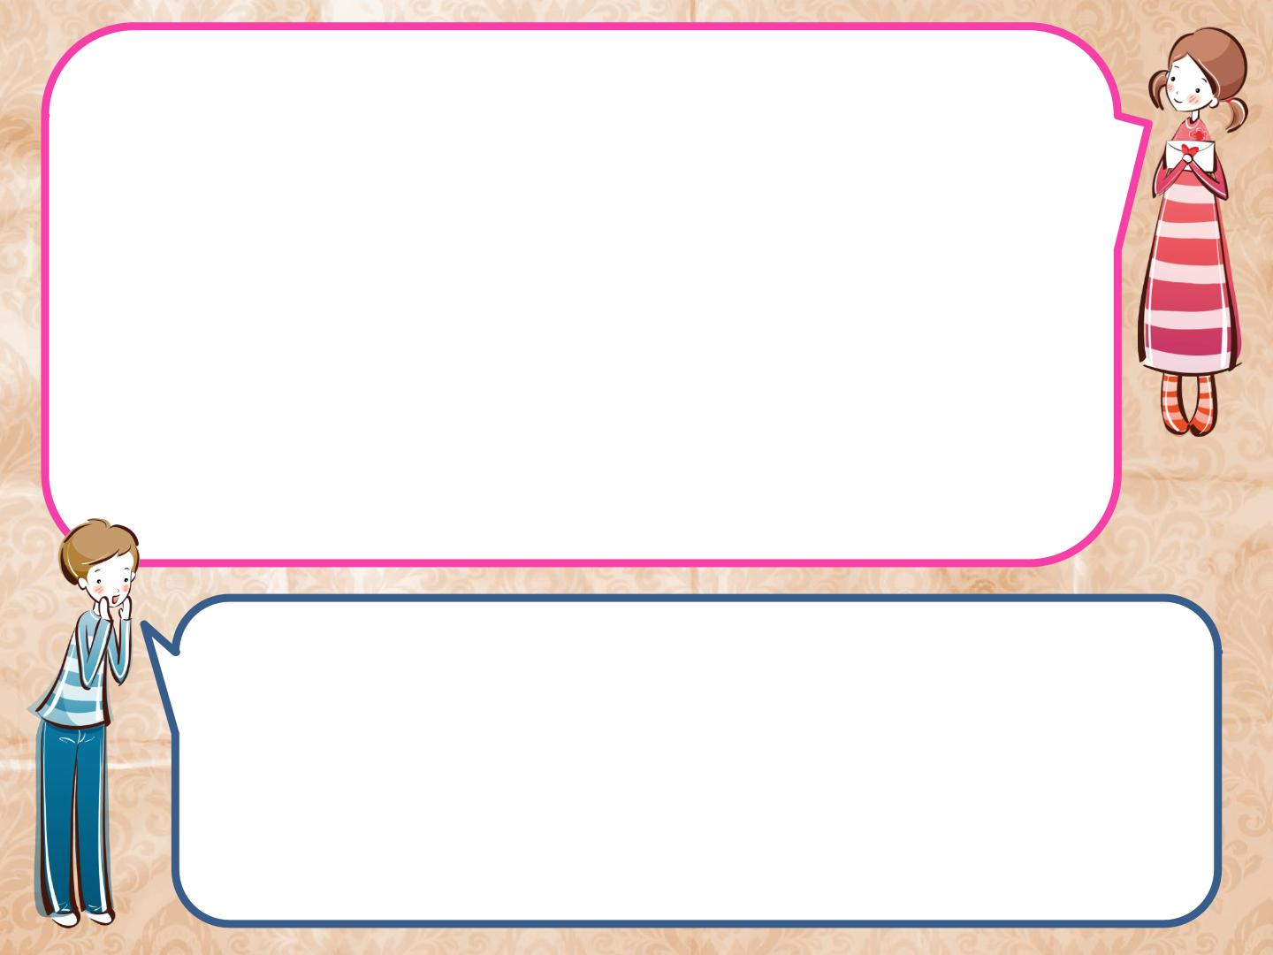
Α
Γ
Ι
Ο
Κ
Α
Ι
Μ
Ε
Γ
Α
Λ
Ο
Σ
Α
Β
Β
Α
Τ
Ο
Όλοι μας νιώθουμε μια θλίψη εξαιτίας της τριήμερης παραμονής του Χριστού στο μνήμα.
Όμως μια αισιοδοξία είναι κρυμμένη στην καρδιά μας πως ο Χριστός δεν θα μας
εγκαταλείψει. Διατηρούμε ισχυρή την πίστη πως θα αναστηθεί ο Κύριος και θα νικηθεί
ο διάβολος με το τέχνασμά του, τον θάνατο. Θρηνούμε ακόμα για τον ενταφιασμένο
Κύριό μας, αλλά έχουμε την ελπίδα να φωλιάζει μέσα μας.
Για αυτό και οι ψάλτες ψέλνουν «Ανάστα ο Θεός, ο κρίνοντας τη γη, διότι εσύ θα
κληρονομήσεις και θα κυριεύσεις σε όλα τα έθνη» και οι Ιερείς ραίνουν με ενθουσιασμό
φύλλα δάφνης όλους μας μέσα και έξω από την εκκλησία.
:
h
t
=
Ά
https://www.youtube.com/watch?v=e5jKQig4aSQ
κ
ο
υ
τ
ο
ν
ύ
μ
ν
ο
σ
τ
ο
Y
o
u
t
u
b
e
w
w
m
.
y
o
u
b
e
.
c
o
/
w
a
t
c
h
?
v
e
j
p
t
i
w
Ένας άλλος ύμνος που μ’ αρέσει να ψέλνω δυνατά, μαζί με τους ψάλτες, είναι «ο
Ύμνος των Τριών Παίδων». Να σου πω την αρχή, αλλά το υπόλοιπο θα το ψάλλεις εσύ,
ακούγοντας τη μελωδία και διαβάζοντας τους στίχους από το Youtube. Να η αρχή: «Τον
Κύριο υμνείτε και δοξάζετε σε όλους τους αιώνες. Ευλογείτε τα έργα του Κυρίου· τον
Κ
ύ
ρ
ι
ο
υ
μ
ν
ε
ί
τ
ε
κ
α
ι
δ
ο
ξ
ά
ζ
ε
τ
ε
σ
τ
ο
υ
ς
α
ι
ώ
ν
ε
ς
»
.
Σ
ε
ι
ρ
ά
σ
ο
υ
!
https://safeYouTube.net/w/GWg6

Slide 23
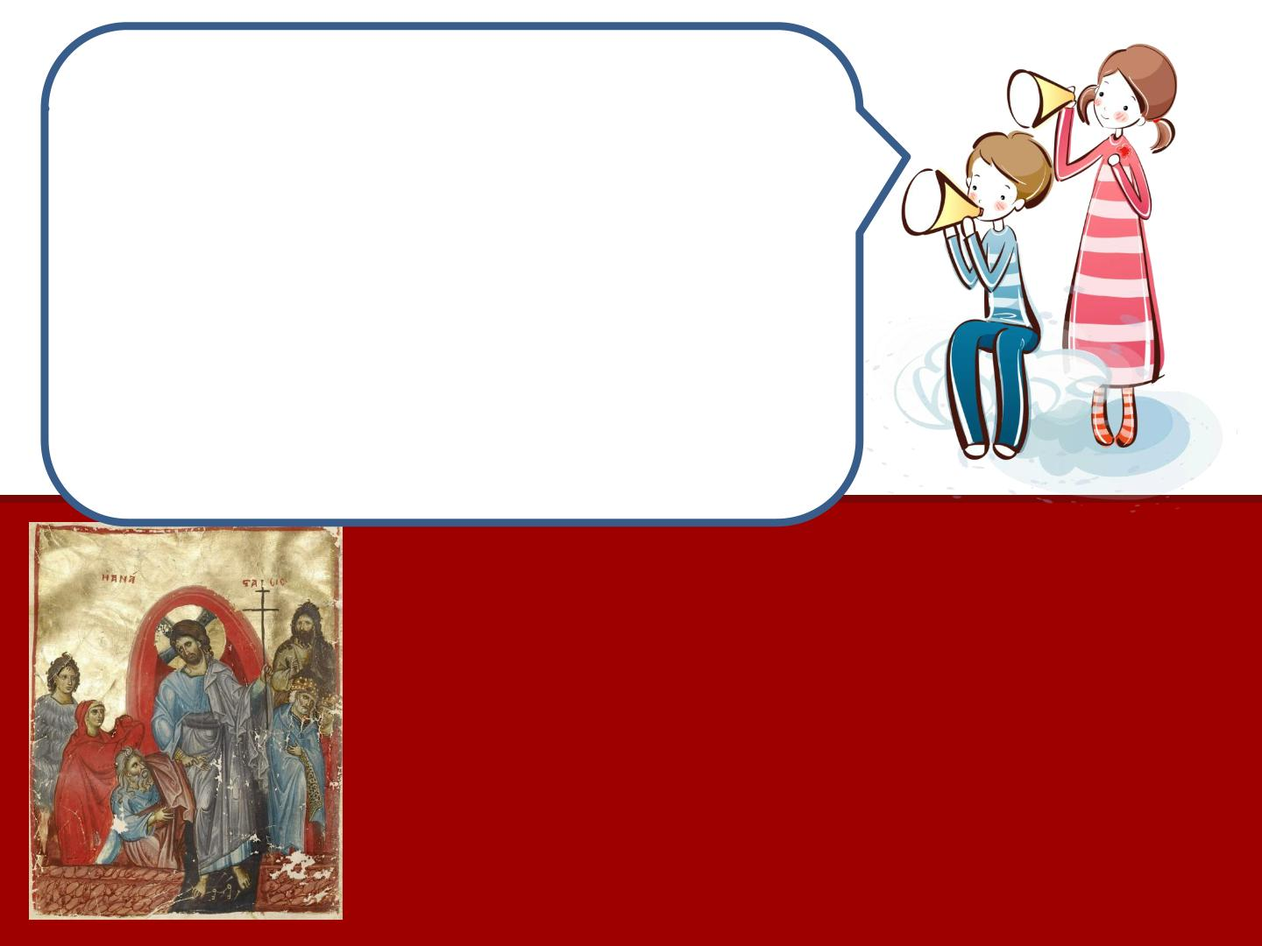
ΑΓΙΑ ΚΑΙ ΜΕΓΑΛΗ ΚΥΡΙΑΚΗ ΤΟΥ ΠΑΣΧΑ
«Χριστός ανέστη εκ νεκρών, θανάτω θάνατον πατήσας
κ
α
ι
τ
ο
ι
ς
ε
ν
τ
ο
ι
ς
μ
ν
ή
μ
α
σ
ι
ζ
ω
ή
ν
χ
α
ρ
ι
σ
ά
μ
ε
ν
ο
ς
!
»
Το μέγιστο θαύμα είναι η Ανάσταση του Χριστού. Γι’ αυτό το
ψέλνουμε συνέχεια, με δυνατή φωνή και ενθουσιαμό! Πάνω στην
Ανάσταση στηρίζεται η Πίστη μας. Το είπε κι ο Απόστολος Παύλος
«Εάν ο Χριστός δεν ανασταινόταν, τότε θα ήταν κενή, ψεύτικη, η
πίστη μας». Η Ανάσταση του Χριστού, είναι η σπουδαιότερη γιορτή
της Ορθοδοξίας κι έτσι ο λαός μας σοφά την ονομάζει Λαμπρή!
«
Ο
Χ
ρ
ι
σ
τ
ό
ς
α
ν
α
σ
τ
ή
θ
η
κ
ε
α
π
ό
τ
ο
υ
ς
ν
ε
κ
ρ
ο
ύ
ς
κ
α
ι
μ
ε
τ
ο
ν
θ
ά
ν
α
τ
ό
τ
ο
υ
καταπάτησε τη δύναμη του θανάτου και χάρισε ζωή σε όσους βρίσκονταν
στα μνήματα». Δεκάδες φορές ψέλνουμε το «Χριστός ανέστη εκ νεκρών»
για να αντιλαλήσει η πόλη, ν’ ακούσουν ακόμη κι όσοι βρίσκονται στο σπίτι
τους άρρωστοι στο κρεββάτι του πόνου ή ανήμποροι από τα γηρατειά. Αλλά
να το ψέλνουμε τόσο δυνατά, ώστε να φτάνει βαθιά μέσα μας, να
ανασταίνεται η ψυχή μας, να θανατώνεται η πονηρία και η κακία.

Slide 24
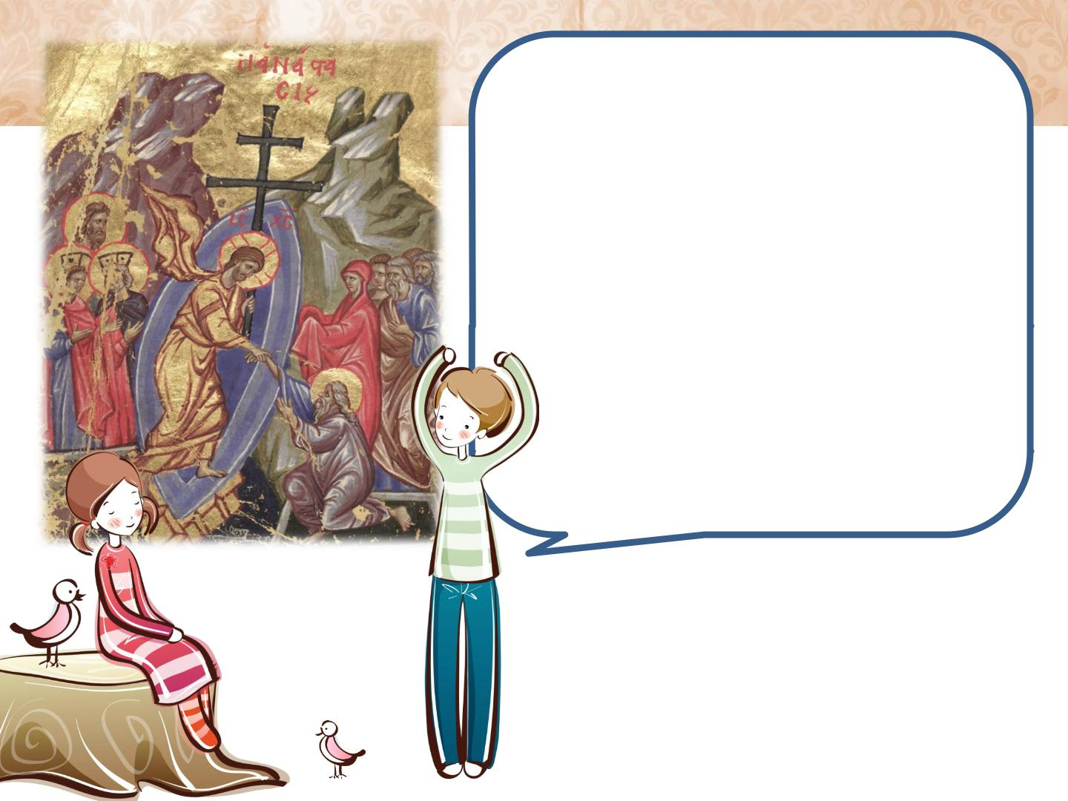
Η αγάπη μας στον Χριστό στόλισε τις εκκλησίες με
υπέροχες αγιογραφίες. Να, σαν και αυτή, που απει-
κονίζει την Ανάσταση του Χριστού και τη λέμε «Η
κάθοδος στον Άδη». Δες στην εικόνα... Ο Χριστός
μπήκε με ορμή στον κόσμο των νεκρών κι έσπασε
τις πόρτες του Άδη. Στάθηκαν οι δίκαιοι του Παρα-
δείσου, που περίμεναν τις προφητείες να εκπληρωθούν.
Αρπάζει ο Χριστός το χέρι του Αδάμ και τον
ανασηκώνει και τον ανασταίνει από το μνήμα.
Μαζί με τον Αδάμ ανασταίνεται όλο το
νθρώπινο γένος, ζωντανοί ή όχι. Κι εμείς μαζί!
Θες να ψάλλουμε το «Χριστός ανέστη»;
https://safeYouTube.net/w/Nah6
Χριστιανοί από όλο τον κόσμο γιορτάζουν
την Ανάσταση του Χριστού. Μπορείς να
ακούσεις και στα Αραβικά από το Youtube:
https://safeYouTube.net/w/Nah6

Slide 25
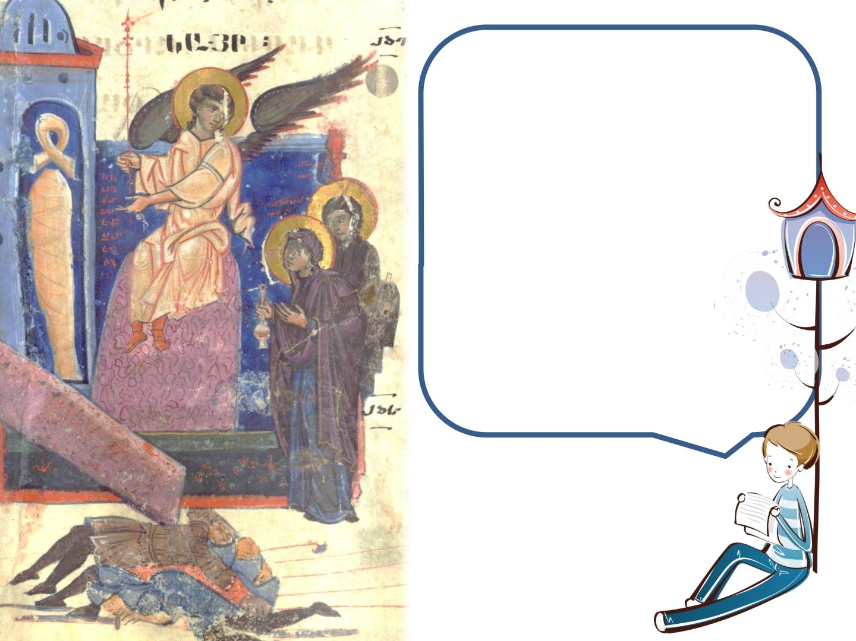
Οι μυροφόρες δεν ήξεραν ότι αναστήθηκε ο
Χριστός. Πήγαν να αλείψουν το άψυχο λείψανό
Του με μύρα για να τον τιμήσουν. Τρόμαξαν
όταν είδαν ανοικτό το μνήμα με τη μεγάλη
πέτρα που έκλεινε την είσοδο μετακινημένη
και τα σάβανα άδεια. Πλησίασαν δειλά
και είδαν Άγγελο Κυρίου να τους λέει:
«
Τ
ι
ψ
ά
χ
ν
ε
τ
ε
τ
ο
ν
ζ
ω
ν
τ
α
ν
ό
α
ν
ά
μ
ε
σ
α
στους νεκρούς;». Έτρεξαν να μεταφέρουν
τα νέα στους Αποστόλους, καθώς στον δρόμο
συνάντησαν τον ίδιο τον αναστημένο Χριστό!
Δες τους στρατιώτες. Κοιμήθηκαν!
Γρήγορα διαδόθηκε η ανάσταση του
Χριστού, οι Αρχιερείς ζήτησαν εξηγή-
σεις από αυτούς. Τελικά τους δωρο-
δόκησαν με χρήματα για να πουν τάχα
πως ήρθαν μαθητές του Χριστού
και έκλεψαν το σώμα του.

Slide 26
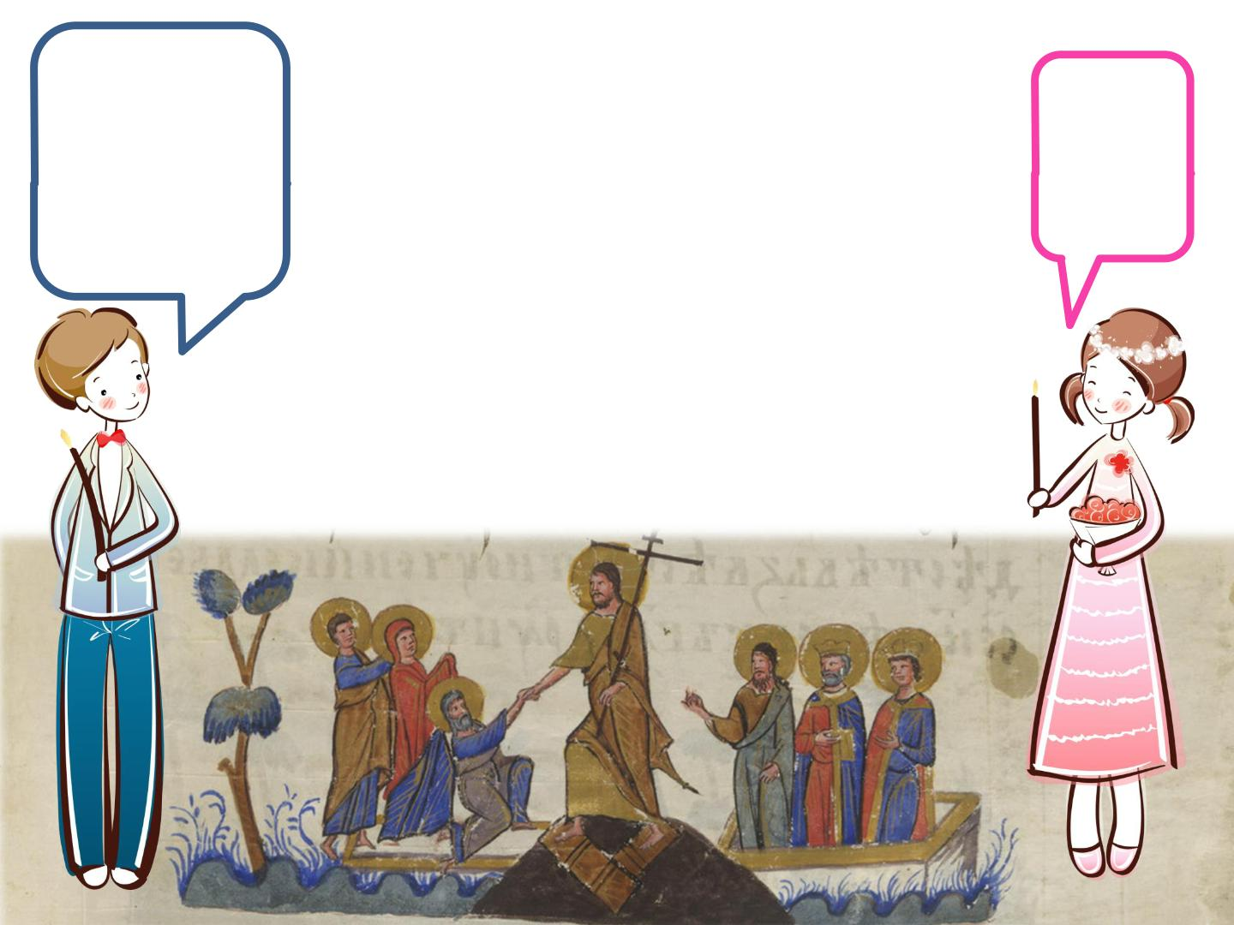
Αναστασία,
Χριστός ανέστη!
Να ζήσεις, που ‘ναι
κι η ονομαστική
εορτή σου!
Ο ελληνισμός εορτάζει το Πάσχα με πολλά έθιμα.
Φυσικά το ένα είναι το βάψιμο και το τσούγκρισμα
των κόκκινων αυγών. Ο αναστάσιμος χαιρετισμός
«Χριστός ανέστη» και «Αληθώς ο Κύριος» που
ανταλλάζουν οι Χριστιανοί μέχρι σαράντα ημέρες
ύστερα από το Πάσχα, ως την εορτή της Αναλήψεως
του Χριστού. Οπωσδήποτε, πώς γίνεται γιορτή χωρίς
πλούσιο φαγοπότι και τραγούδι! Στην Ελλάδα ψή-
νουν στα κάρβουνα τον οβελία και τρώνε το γλυκό
τσουρέκι. Ιδιαίτερα στην Κύπρο ψήνουμε στα κάρ-
βουνα τη σούβλα και τρώμε τις φλαούνες, ένα έδεσμα
που παρασκευάζεται είτε γλυκό είτε αλμυρό.
Αληθώς
ανέστη ο
Κύριος!

Slide 27
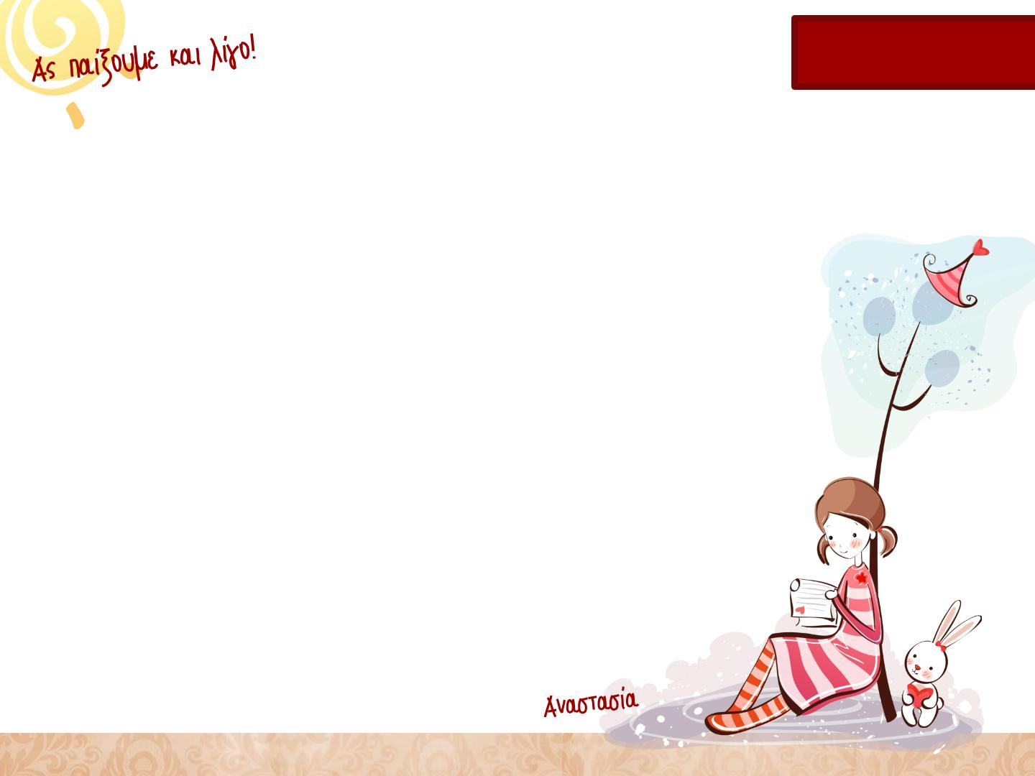
Παιχνίδι Α΄
Μέσα στο κείμενο είναι υπογραμμισμένες ορισμένες λέξεις. Αυτές είναι αρετές, που χρειαζόμαστε όλοι
οι άνθρωποι. Ειδικότερα οι Χριστιανοί, όταν καλλιεργούμε τις αρετές με τέτοιο τρόπο που με αυτές να
δοξολογούμε τον Θεό και να βοηθούμε τον συνάνθρωπό μας, ωφελούμε τον εαυτό μας και μπορούμε
να γίνουμε αυτό που λέμε στην Ορθόδοξη Εκκλησία «Άγιοι».
Βρες αυτές τις λέξεις που βρίσκονται υπογραμμισμένες προηγουμένως και σημείωσέ τις
πρώτα σε ένα χαρτί. Σκέψου τις μία-μία και προσπάθησε να τις εξηγήσεις σε κάποιον
από το σπίτι. Δώσε του και παραδείγματα, όπως τα μάθαμε σε όλη αυτή τη διαδρομή
που κάναμε μαζί για την Αγία και Μεγάλη Εβδομάδα.
Αφού σημειώσεις τις αρετές στο χαρτί, είναι περισσότερο σημαντικό να τις
σημειώσεις στην καρδιά σου και να την καλλιεργείς και να τις αναπτύσσεις,
όπως δουλεύει ο γεωργός τις καλλιέργειές του και γίνεται η παραγωγή του
πλούσια, ευώδης και, μ’ ένα «Δόξα τω Θεώ», ευλογημένη από τον Θεό.
Χάρηκα που κάναμε παρέα! Καλή δύναμη. Χριστός ανέστη!!!

Slide 28
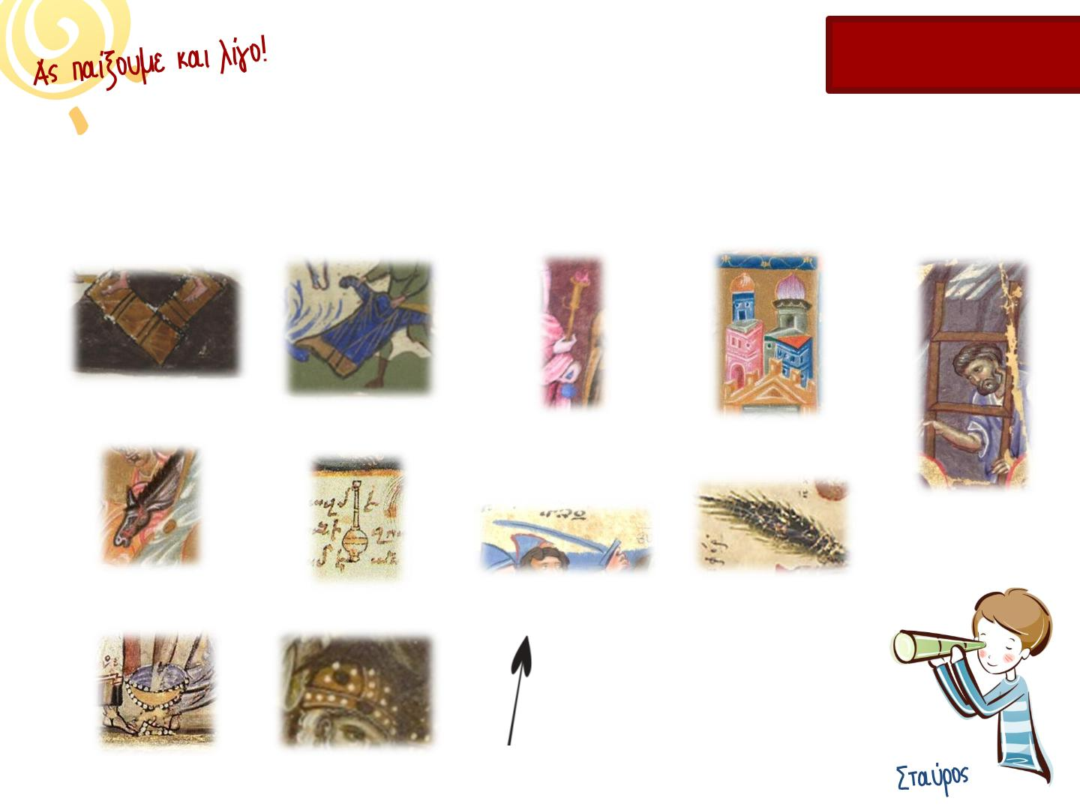
Παιχνίδι Β΄
Μέσα στις εικόνες που προηγήθηκαν βρίσκονται τα είδη που φαίνονται πιο κάτω. Ψάξε και βρες τα.
Ύστερα προσπάθησε να εξηγήσεις σε κάποιον από το σπίτι τον τρόπο και για ποιο σκοπό
χρησιμοποιήθηκαν στα Άγια Πάθη.
Σπασμένες πόρτες
Ρούχα στο έδαφος
Λυχνάρι φωτισμού
με λάδι
Σπίτια πόλης
Σκάλα
Γαϊδούρι
Μυροδοχείο
Σπαθί
Φύλλα και κλαδιά δέντρων
Σε ευχαριστώ που κάναμε παρέα!
Κάποτε να εύχεσαι και για εμένα, λέγον
«Κύριε Ιησού Χριστέ, ελέησόν τον δούλο
Λεκάνη πλυσίματος
Βασιλικό στέμμα Λόγχη στρατιώτη

Slide 29
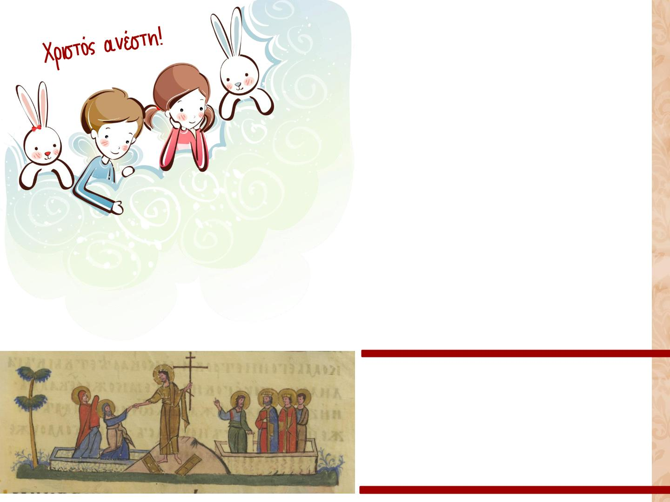
Το Γραφείο Εκκλησιαστικής Κατηχήσεως και
Διακονίας της Ιεράς Αρχιεπισκοπής Κύπρου,
λαμβάνοντας υπόψη την παύση των κατηχητικών
συνάξεων εξαιτίας της εμπερίστατης κατάστασης
στον κόσμο, θεώρησε χρήσιμη την προσφορά του
παρόντος κατηχητικού υλικού σε κάθε σπίτι,
μεταφέροντας μαζί το μήνυμα του Χριστού:
«Τώρα πιστεύετε. Να, όμως έρχεται η ώρα, και
τώρα έφτασε, που θα σκορπιστείτε ο καθένας στα
δικά του και εμένα θα με αφήσετε μόνο μου. Αυτά
σας τα έχω πει για να έχετε ειρήνη μεταξύ σας. Στον
κόσμο θα έχετε θλίψη». Είναι αλήθεια ζούμε μια
δυσκολία που μας προκαλεί πόνο. Όμως τελικά, ο
Χριστός απλώνει το χέρι του να μας αρπάξει από
αυτή τη θλίψη του κόσμου, όπως άπλωσε το χέρι
Του και στον Άδη και τράβηξε έξω από το σκοτάδι
τον Αδάμ και την Εύα. Να θυμόμαστε λοιπόν, τούτο
με το οποίο τελειώνει τον λόγο του ο Χριστός μας:
«ἀλλὰ θαρσεῖτε, ἐγὼ νενίκηκα τὸν κόσμον».
Δηλαδή «να έχετε θάρρος! Εγώ νίκησα τον κόσμο!».
Γραφείο Εκκλησιαστικής Κατηχήσεως και Διακονίας
της Ιεράς Αρχιεπισκοπής Κύπρου
Επιμέλεια: Ευδόκιος Δημητρίου, Θεολόγος
Λευκωσία - Κυριακή των Βαΐων, 12 Απριλίου 2020

